Slide 1
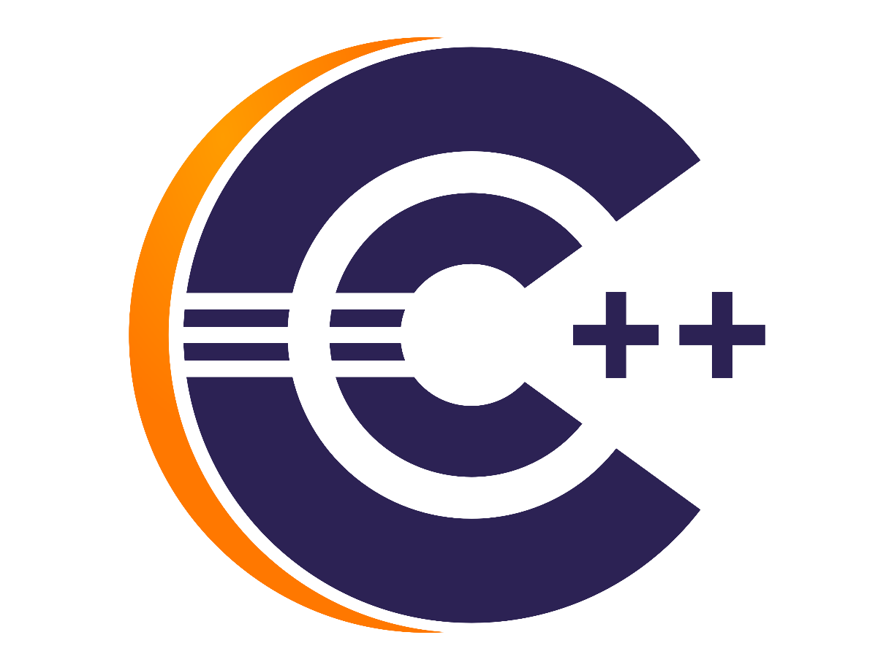
Sharpest++
(Chapter 36. Operator Overloading)
Notes:
Summary by nErumin(@Github)

Slide 2

Item 1. Overloading For Operators
C++에서는 클래스 객체에 맞는 연산자와 변환을 정의하는 것이 가능하다.
커스텀 클래스에 정의된 연산자를 다중 정의된 연산자라고 한다.
연산자 다중 정의를 통해서, 커스텀 클래스 객체를 연산자의 피연산자로 사용할 수 있다.
적절한 연산자 다중 정의는 생산성을 높이고, 가독성이 높은 프로그램을 만드는 데 도움을 준다.

Slide 3
Item 1. Overloading For Operators
다중 정의 연산자는 특별한 이름을 가지는 함수이다.
‘operator’ 키워드 뒤에, 정의하고자 하는 연산자 기호가 붙는 형태를 띈다.
다중 정의 연산자도 결국 함수이므로, 다른 함수처럼 매개변수 목록과 반환 타입, 본체(Body) 등을 지닌다.
다중 정의 연산자의 매개변수 개수는 해당 연산자의 피연산자 수와 같다.
다중 정의 연산자를 적용할 때, 해당 연산자의 피연산자는 차례대로 매개변수에 대응된다.
연산자 함수가 클래스의 멤버 함수이면, 첫 번째 피연산자는 암시적으로 this 포인터와 결합한다.
연산자 함수의 매개변수에는 반드시 최소한 하나 이상의 클래스 객체가 존재해야 한다.
Notes:
Note) 즉, 연산자 함수가 클래스의 멤버 함수이면, 연산자의 매개변수 개수가 피연산자의 개수보다 하나 적게 된다.
Note) 내장 타입간의 연산자 의미는 변경이 불가능하다.

Slide 4
Item 1. Overloading For Operators
Q. 어떤 연산자들을 다중 정의할 수 있을까?
산술 연산 | 비교 연산 | 비트 연산 | 논리 연산 | 대입 연산 | 접근 연산 | 할당 연산 | 그 외
+(단항/이항) | < | ~ | ! | = | [] | new | ()
-(단항/이항) | <= | ^ | || |  | -> | new[] | ,
*(이항) | > | &(이항) | && |  | ->* | delete | *(단항)
/ | >= | | |  |  |  | delete[] | &(단항)
% | == | <<
++ | != | >>
--
Notes:
슬라이드 참고.
Note) ->* 연산자는 왼쪽에 객체를 가리키는 포인터가 오고, 오른쪽에는 멤버에 대한 포인터가 놓이는 연산자이다.
Note) 산술/비트 이항 연산자의 경우, ‘+=‘와 같은 연산자도 따로 다중 정의할 수 있다.
Note) ‘::’, ‘.’, ‘.*’, ‘?:’ 연산자는 다중 정의가 불가능하다.
Note) ‘operator**’와 같이 새로운 연산자를 고안해내는 것은 불가능하다.

Slide 5
Item 1. Overloading For Operators
다중 정의 연산자는 대응하는 기본 연산자의 우선순위, 결합법칙이 동일하게 적용된다.
즉, ‘x == y + z’와 같은 식은 피연산자의 타입과 관계없이 ‘x == (y + z)’와 동일하다.
존재하는 연산자에 한해서만 다중 정의가 가능하다.
즉, 자신이 새롭게 연산자를 고안해내서 사용할 수는 없다.
예를 들어, C++에서는 거듭제곱을 계산하는 ‘operator**’와 같은 연산자를 만들 수 없다.

Slide 6
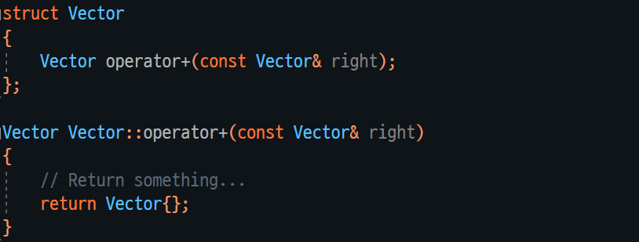
Item 1. Overloading For Operators
멤버 함수로 클래스에 대한 연산자를 구현할 경우, 아래와 같이 정의할 수 있다.
피연산자들의 타입에 따라 적절한 다중 정의 연산자 함수가 선택되어 호출된다.
위 예제에서 ‘v1 + v2’와 ‘v1.operator+(v2)’는 동등한 표현식이다.

Slide 7
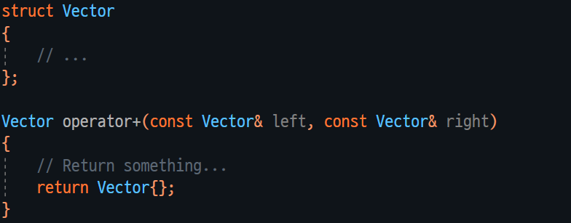
Item 1. Overloading For Operators
비멤버 함수로 클래스에 대한 연산자를 구현할 경우, 아래와 같이 정의할 수 있다.
이번 예제에서도, ‘v1 + v2’와 ‘operator+(v1, v2)’는 동등한 표현식이다.

Slide 8
Item 1. Overloading For Operators
다중 정의 연산자는 일반적인 함수 호출 과정과 동일한 방식으로 동작한다.
그러나, 이것 때문에 다중 정의할 때 주의를 기울여야 하는 연산자들이 존재한다.
연산자 중에는 기본 정의에서 피연산자 평가 순서를 보장하는 것들이 존재한다.
가장 대표적으로, 논리 AND/OR 연산자나 쉼표 연산자가 있다.
그러나, 이들을 다중 정의하게 되면 사실상 함수 호출로 바뀌므로 피연산자 평가 순서가 보장되지 않는다.
특히, 논리 AND/OR 연산자의 경우 다중 정의 시 단축 평가를 수행하는 능력을 상실한다!
Notes:
Note) 이 외에도, 쉼표나 주소 연산자 같은 경우 언어에서 의미를 정의하고 있기 때문에 일반적으로는 혼동을 피하기 위해 다중 정의하지 않는 것이 좋다.

Slide 9
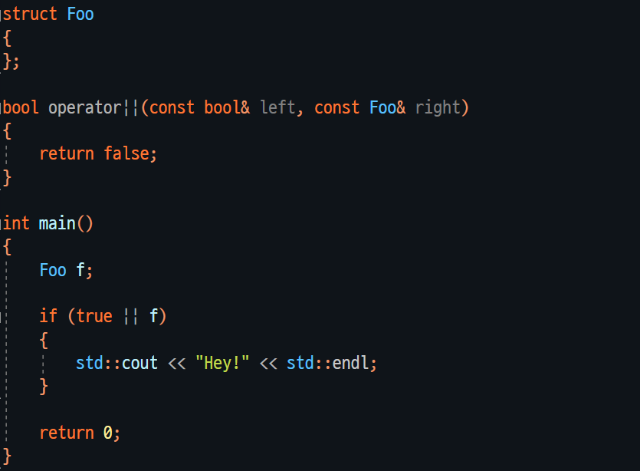
Item 1. Overloading For Operators
Q. 아래 코드의 출력 결과는 무엇일까?
Notes:
A. 아무것도 출력되지 않는다.

Slide 10
Item 1. Overloading For Operators
다중 정의 연산자를 정의할 때는 항상 기본 의미와 일관되게 정의해야 한다!
클래스 자체에서 I/O를 처리하면, I/O에서 내장 타입을 처리하는 방법과 동일하게 I/O 연산자를 정의해야 한다.
클래스에서 상등 연산을 구현하는 경우에는 ‘operator==’를 정의한다.
클래스에 단일 순서 연산(Natural Ordering Operation)이 필요할 경우 ‘operator<’를 정의한다.
다중 정의 연산자의 반환 타입은 일반적으로 기본 연산자의 반환 타입과 호환이 되어야 한다.
Notes:
Note) 일반적으로 연산이 연산자에 논리적으로 사상(Projection)되는 경우에는 다중 정의하기 아주 좋다.
Note) 일반적으로 ‘operator==‘가 있으면 ‘operator!=‘도 정의해야 하며, ‘operator<‘가 있으면 나머지 관계 연산자들도 정의해야 한다.
Note) 산술/비트 연산자의 복합 대입 연산자도 이에 해당한다. (즉, ‘operator+’가 있으면 ‘operator+=‘도 있어야 한다.)
Note) 반환 타입 호환의 가장 대표적인 것은 논리/관계 연산자는 bool, 산술 연산자는 해당 클래스 타입의 ‘값‘, 대입/복합 대입에서는 왼쪽 피연산자에 대한 참조자를 반환하는 것이다.

Slide 11
Item 1. Overloading For Operators
Q. 연산자를 다중 정의할 때, 이를 멤버 함수로 구현해야 할까, 비멤버 함수로 구현해야 할까?
대입, 첨자, 호출, 멤버 접근 화살표 연산자는 반드시 멤버 함수로 구현해야 한다.
반드시 그런 것은 아니지만, 일반적으로 복합 대입 연산자는 멤버 함수로 구현한다.
증가, 감소, 역참조와 같은 객체 상태를 변경하는 등 타입과 밀접한 결합이 있는 연산은 멤버 함수로 구현한다.
산술, 상등, 관계, 비트 연산자 같은 대칭 연산자들은 일반적으로 비멤버 함수로 구현한다.
Notes:
Note) 대칭 연산자의 경우 피연산자의 타입을 변환하여 사용할 수도 있다.
Note) 클래스 객체를 포함하여, 흔히 피연산자 타입이 서로 다른 표현식에 대해 연산을 적용할 수 있어야 하면 비멤버 함수로 구현해야 한다. (대칭 연산자가 이에 속한다.)
Ex) string str = “Hi” + string(“World”); 의 경우 operator+가 멤버 함수일 경우는 오류이지만, 비멤버 함수일 경우 operator+(“Hi”, string(“World”)); 와 같기 때문에, 첫 인자가 암시적으로 string으로 변환되기 때문에 오류가 발생하지 않는다.

Slide 12
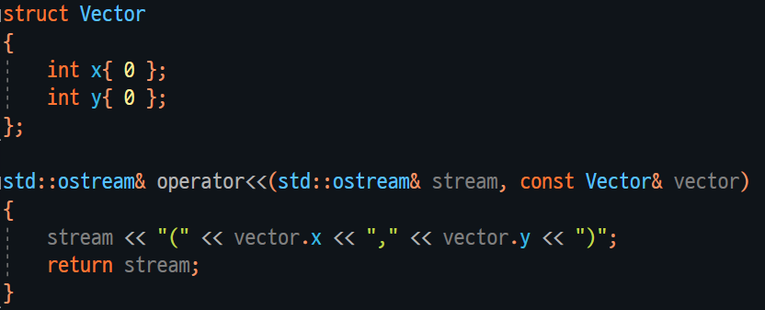
Item 2. Operator Examples
일반적으로 출력 연산자로 사용되는 ‘<<’ 연산자를 아래와 같이 다중 정의해볼 수 있다.
Q. 왜 연산자 함수의 첫 매개변수를 ‘const ostream&’ 타입으로 정의하지 않았을까?
Q. 왜 이 연산자 함수를 비멤버 함수로 정의한 것일까?
Notes:
A. 출력 연산자에서 const ostream&으로 매개변수를 선언하지 않는 이유는, 스트림에 객체를 기록하면 스트림 상태가 변하기 때문이다.
A2. 일반적인 관례(스트림이 왼쪽 피연산자에 오는)에 따르는 출력 연산자는 절대로 멤버 함수로 정의할 수 없다.
Note) 출력 연산자 정의 시에는 가급적이면 줄바꿈 같은 서식화를 피해야 한다.

Slide 13
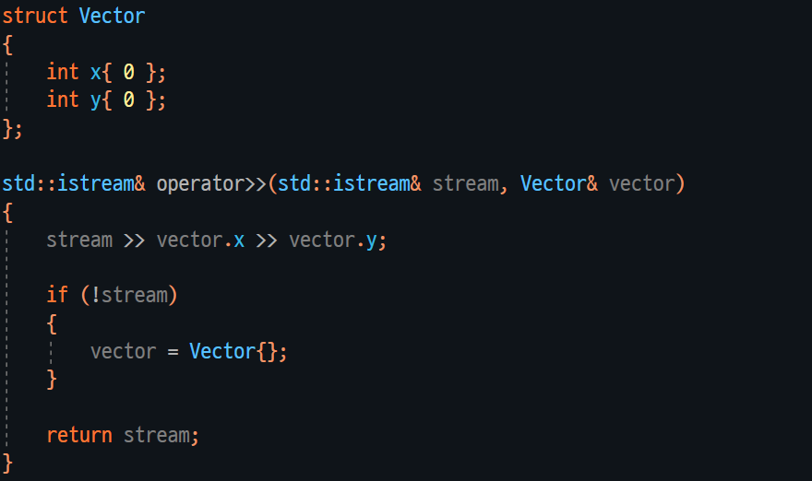
Item 2. Operator Examples
일반적으로 입력 연산자로 사용되는 ‘>>’ 연산자를 아래와 같이 다중 정의해볼 수 있다.
입력 연산자에서는 입력이 실패할 가능성도 처리해야 한다.
Notes:
Note) 입력 연산 도중 오류가 발생했을 때, 객체를 계속 유효한 상태로 두는 것은 매우 중요하다. 즉, 연산이 실패하더라도 객체는 사용 가능 상태로 두는 것이 좋다.
Note) 입력 연산에서 일부러 오류가 났다는 것을 표시하기 위해, 스트림에 failbit를 설정하는 것도 가능하다. 단, badbit/eofbit는 건드리지 않는 것이 좋다.

Slide 14
Item 2. Operator Examples
산술/관계 연산자는 일반적으로 피연산자들을 자유롭게 변환할 수 있도록 비멤버 함수로 정의한다.
산술/관계 연산자는 일반적으로 어느 피연산자도 상태를 변경하지 않는다.
즉, 보통은 연산자의 매개변수들을 const에 대한 참조자로 선언/정의하는 것이 일반적이다.
산술 연산자에서는 일반적으로 두 피연산자를 계산한 결과로 새 객체를 생성하여 반환한다.
산술 연산자를 정의한 클래스에서는 일반적으로 그에 상응하는 복합 대입 연산자도 정의한다.
클래스에 복합/복합이 아닌 연산자가 둘 다 필요하다면, 복합 대입 연산자를 먼저 정의하는 것이 효율적이다.

Slide 15
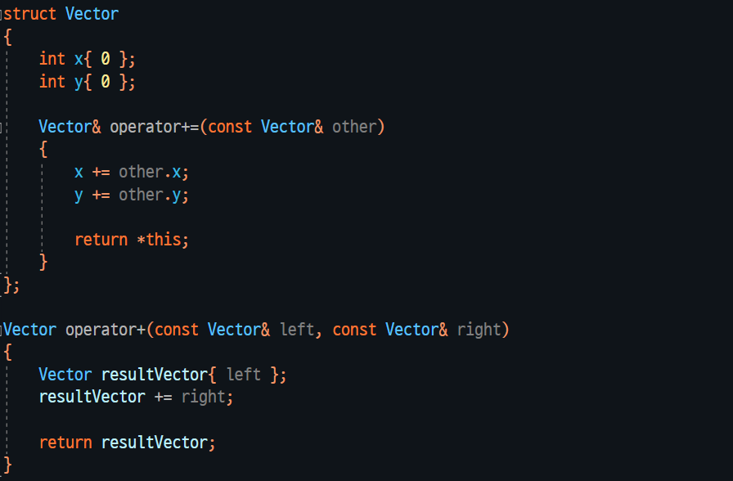
Item 2. Operator Examples
산술 연산자를 아래와 같이 다중 정의해볼 수 있다.
Notes:
Note) 복합 대입 연산자를 통해 구현하면 훨씬 간단하게 나머지 산술 연산자를 구현할 수 있다.

Slide 16
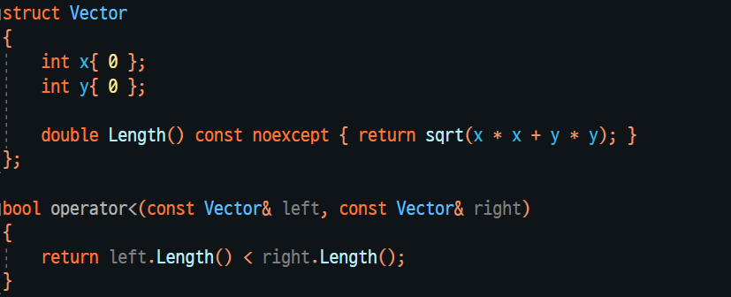
Item 2. Operator Examples
관계 연산자를 다중 정의할 때는 어떤 것을 고려해야 할까?
관계 연산자가 주로 기반으로 삼는 ‘operator<’ 함수는 ‘Strict Weak Ordering’을 만족해야 한다.
상등 연산자가 있을 경우, ‘operator<’ 함수는 두 객체가 ‘!=’일 때 객체 간 순서를 반드시 결정해야만 한다.
Notes:
Note) 일반적으로 상등 연산자가 있을 때, 관계 연산자도 같이 정의하는 경우가 많다.

Slide 17
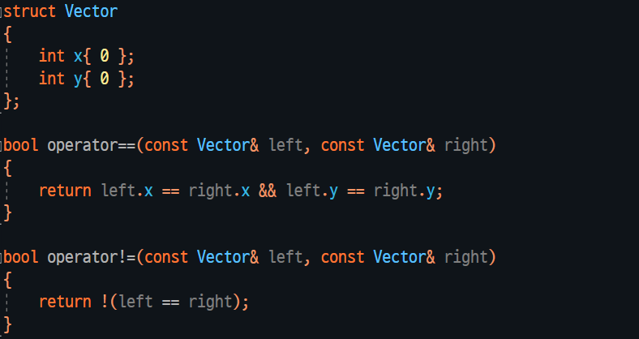
Item 2. Operator Examples
상등 연산자를 아래와 같이 다중 정의해볼 수 있다.
Notes:
Note) 클래스에 두 객체의 상등성을 판단하는 연산이 필요할 때는, 명명된 연산보다 operator==를 다중 정의하는 것이 좋다. 이러면, STL 알고리즘에서도 사용이 가능하다는 장점도 있다.
Note) 상등 연산자는 반드시 전이적이어야 한다. 즉, x == y이고 y == z이면, x == z이어야 한다.
Note) 클래스에 operator==가 존재하면 operator!=도 존재해야 한다. 이 때, 둘 중 하나는 다른 하나에 일을 전적으로 위임하는 것이 좋다.

Slide 18
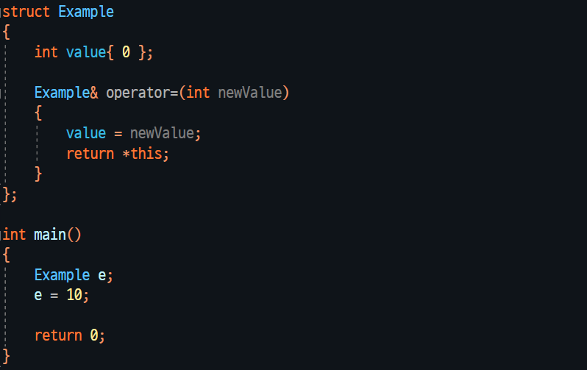
Item 2. Operator Examples
복사/이동 대입 연산자 외에도, 클래스는 다른 타입의 객체를 피연산자로 가지는 대입 연산을 가질 수 있다.
내장 타입에 대한 대입 연산과 일관되도록 대입 연산자에서는 왼쪽 피연산자의 참조자를 반환한다.
Notes:
Note) 내장 타입에 대한 대입 연산과 일관되는 것도 있고, 이미 정의된 복사/이동 대입 연산자와 일관되는 것도 있다.
Note) 어떻게 보면 당연하지만, 다중 정의된 대입 연산자에서는 자가 대입을 신경 쓸 필요가 없다.

Slide 19
Item 2. Operator Examples
색인 연산자를 다중 정의할 때 고려해야 할 점에는 어떤 것들이 있을까?
첨자 연산자는 반드시 멤버 함수이어야 한다.
일반적인 첨자 의미와 호환되도록 하기 위해서 색인 연산자에서는 가져온 요소에 대한 참조자를 반환한다.
색인 연산자는 const/const가 아닌 버전을 모두 정의하는 것이 좋다.

Slide 20
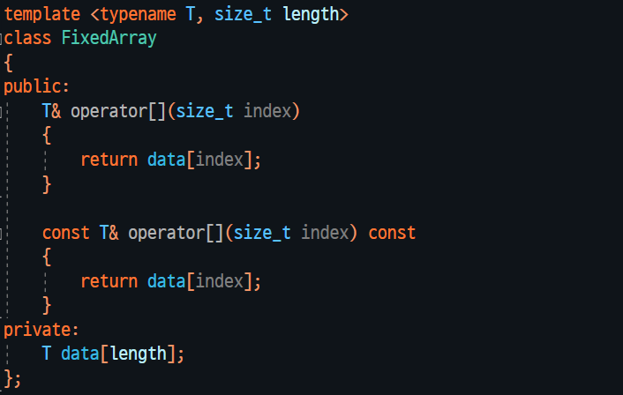
Item 2. Operator Examples
색인 연산자를 아래와 같이 다중 정의해볼 수 있다.
Q. 코드 중복을 없애려면 어떻게 해야 할까?
Notes:
A. 다음 슬라이드 참고.

Slide 21
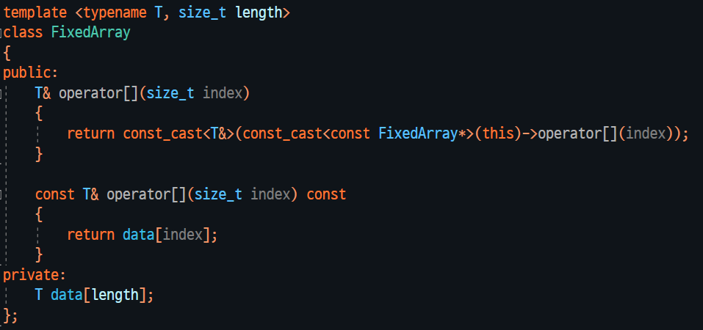
Item 2. Operator Examples
const_cast를 활용하면, const 멤버 함수와 일반 멤버 함수 사이 코드 중복을 제거할 수 있다.

Slide 22
Item 2. Operator Examples
증가/감소 연산자를 다중 정의할 때 고려할 사항에는 어떤 것이 있을까?
증가/감소 연산자는 객체의 상태를 변경하므로 가급적 멤버 함수로 구현하는 것이 좋다.
내장 타입처럼, 클래스에 증가/감소 연산자를 다중 정의할 때는 전위/후위 버전을 모두 정의할 수 있다.
증가/감소 연산자를 정의하는 클래스에서는 일반적으로 전위/후위 연산자를 모두 구현하는 것이 좋다.
Notes:
Note) 증가/감소 연산자를 다중 정의하는 가장 대표적인 예에는 반복자가 있다.

Slide 23
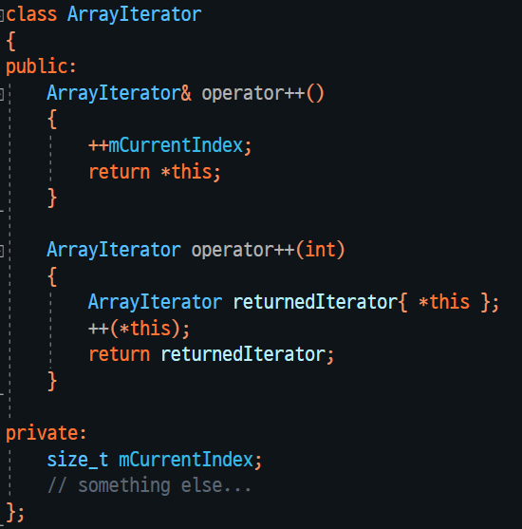
Item 2. Operator Examples
증가/감소 연산자를 아래와 같이 다중 정의해볼 수 있다.
감소 연산자도 같은 방법으로 구현한다.
매개변수 없는 연산자 함수는 전위 연산에 대한 연산자 함수이다.
정수 매개변수가 있는 연산자 함수는 후위 연산에 대한 연산자 함수이다.
Notes:
Note) 후위 연산자 함수의 int 매개변수는 아무런 의미가 없다. 일반적으로 컴파일러는 이 매개변수에 인자로 0을 대입한다.
Note) 명시적으로 연산자를 호출할 때는 정수 인자가 있는지에 따라 전위/후위 버전 사용이 나뉜다. 명시적으로 호출할 때도, 후위 연산의 정수 매개변수는 아무런 의미가 없다. (즉, 아무 값을 넣어도 상관 없다.)

Slide 24
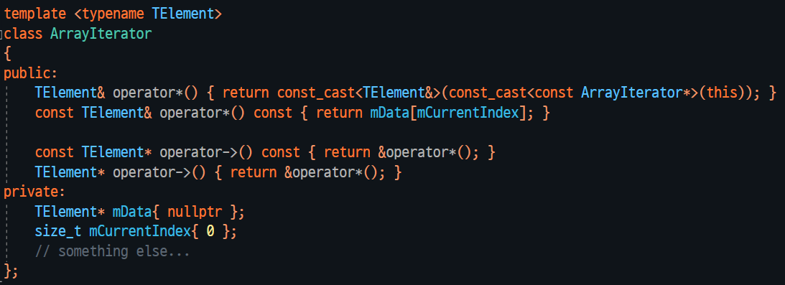
Item 2. Operator Examples
멤버 접근 연산자를 아래와 같이 다중 정의해볼 수 있다.
Notes:
Note) 멤버 접근 연산자는 반복자, 스마트 포인터 같은 곳에서 자주 다중 정의된다.
Note) 역참조 연산자는 일반적으로 멤버 함수임이 좋지만, 반드시 그래야 하는 것은 아니다.

Slide 25
Item 2. Operator Examples
화살표 연산자를 다중 정의할 때는 주의해야 할 점이 있다.
화살표 연산자는 반드시 멤버 함수로 정의해야 한다.
화살표 연산자의 의미를 바꾸는 것은 금지된다. 즉, 이 연산자는 어떠한 경우에도 멤버 접근이라는 의미를 가진다.
화살표 연산자의 반환 값은 객체에 대한 포인터나, ‘operator->’를 정의하고 있는 또 다른 객체로 제한된다.
Notes:
Note) 화살표 연산자에서, 정해진 것이 아닌 값을 반환하면 오류가 발생한다.

Slide 26
Item 3. Functor
클래스에서 호출 연산자를 다중 정의하면, 해당 타입의 객체를 함수처럼 사용할 수 있다.
함수와 달리, 객체는 상태를 가질 수 있으므로 함수보다 더 유연하게 사용할 수 있다.
함수 호출 연산자는 반드시 멤버 함수로 정의해야 한다.
호출 연산자를 정의하는 클래스 객체를 함수 객체(Function object)라고 한다.

Slide 27
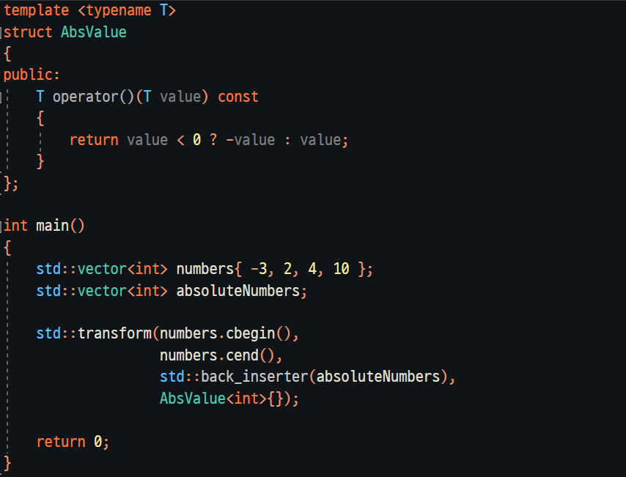
Item 3. Functor
상태가 없는 클래스의 호출 연산자를 아래와 같이 다중 정의해볼 수 있다.

Slide 28
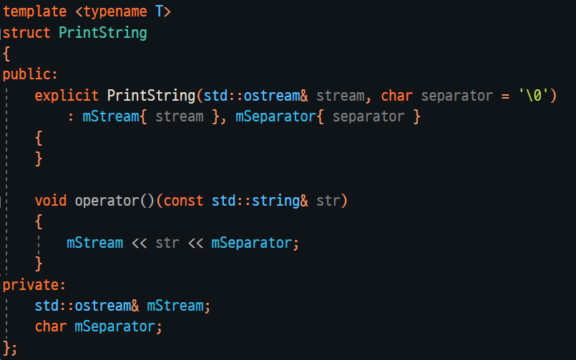
Item 3. Functor
상태가 있는 클래스의 호출 연산자를 아래와 같이 다중 정의해볼 수 있다.

Slide 29
Item 3. Functor
람다 표현식은 컴파일러에 의해 함수 객체로 변환된다.
람다를 만들면, 컴파일러에서 해당 표현식을 이름 없는 클래스의 이름 없는 객체로 해석하게 된다.
컴파일러가 만든 이름 없는 클래스에는 다중 정의 함수 호출 연산자가 존재한다.
자동으로 만들어진 호출 연산자는 mutable 람다가 아닌 이상 기본적으로 const 멤버 함수로 만들어진다.
Notes:
Note) 여담으로, 람다 표현식에서 생성된 클래스 타입의 기본 생성자/대입 연산자는 삭제된 것으로 정의된다. 그 외에는 기본 소멸자가 존재하며, 복사/이동 생성자는 default로 정의되어 있어 갈무리된 데이터 멤버에 따라 다르게 정의된다.

Slide 30
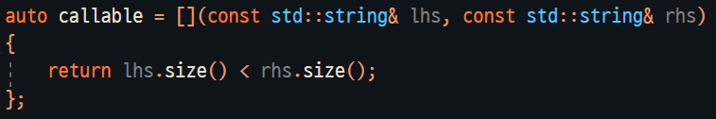
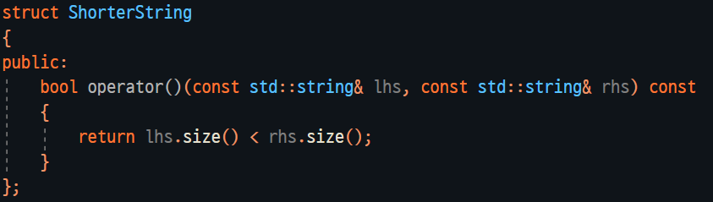
Item 3. Functor
Q. 아래 람다 표현식과 동일한 의미를 가지는 Functor를 정의해보자.
Notes:
슬라이드 참고.
Note) 물론, 완전히 아래의 클래스와 똑같은 형식은 아닐 수도 있다. 다만, 의미상으로는 확실히 일치한다.
Note) 람다가 mutable로 선언되었을 경우에는, 호출 연산자는 const 멤버 함수가 아니다.

Slide 31
Item 3. Functor
Q. 람다가 갈무리하고 있는 변수는 어떻게 해석될까?
변수를 값으로 갈무리 했을 경우에는 컴파일러에서 해당 변수에 맞는 데이터 멤버를 클래스에 만든다.
즉, 변수를 값으로 갈무리 한 경우에는 람다는 상태가 존재하는 함수 객체처럼 동작한다.
변수를 참조로 갈무리 한 경우에는, 해당 변수에 맞는 데이터 멤버의 생성 여부를 알 수 없다.
Notes:
Note) 변수를 참조로 갈무리한 경우, 추가적인 참조자 데이터 멤버를 생성할 수도 있지만, 생성하지 않고 직접 사용할 수도 있다.
Note) 변수를 참조로 갈무리한 경우에는 항상 람다 실행 시 참조하는 변수가 존재함이 보장되어야 한다.

Slide 32
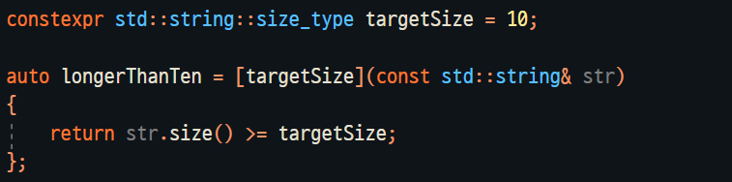
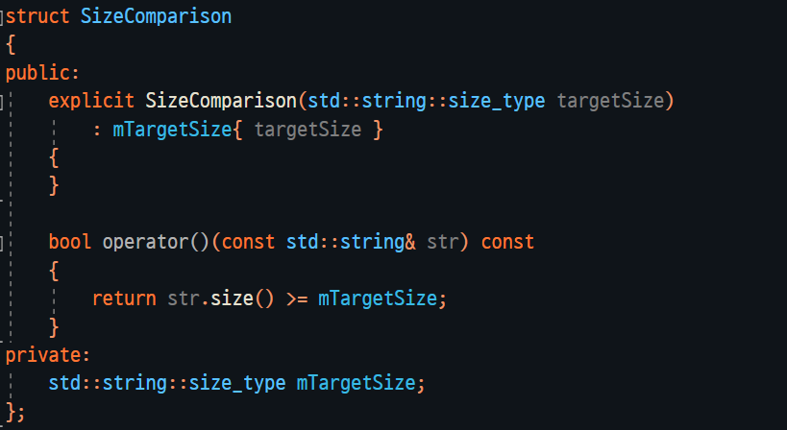
Item 3. Functor
Q. 아래 람다 표현식과 동일한 의미를 가지는 Functor를 정의해보자.
Notes:
슬라이드 참고.
Note) 완전히 아래의 클래스와 똑같은 형식은 아닐 수도 있다.

Slide 33
Item 3. Functor
표준 라이브러리에는 여러 Functor들이 정의되어 있다.
가장 대표적으로, 라이브러리에서는 산술/관계/논리 연산자를 나타내는 클래스 집합을 제공한다.
각 클래스는 자신의 이름에 맞는 연산을 적용하는 함수 호출 연산자를 다중 정의한다.
각 클래스는 모두 타입을 하나만 받는 클래스 템플릿으로, 템플릿 매개변수로 연산자의 매개변수 타입을 지정한다.
Notes:
Note) 매개변수로 사용되는 타입은 항상 비멤버 연산자 함수를 가지고 있어야 한다. 멤버 연산자 함수로는 작동하지 않는다.

Slide 34
Item 3. Functor
표준 라이브러리가 제공하는 Functor 일부를 정리해보면 아래와 같다.
산술 연산 | 관계 연산 | 논리 연산
plus<Type> | equal_to<Type> | logical_and<Type>
minus<Type> | not_equal_to<Type> | logical_or<Type>
multiplies<Type> | greater<Type> | logical_not<Type>
divides<Type> | greater_equal<Type>
modulus<Type> | less<Type>
negate<Type> | less_equal<Type>
Notes:
해당 타입들은 functional 헤더에서 정의한다.

Slide 35
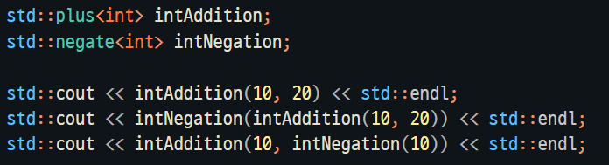
Item 3. Functor
Q. 아래 코드의 실행 결과는 무엇일까?
Notes:
A. 30, -30, 0
Note) 일반적으로 이런 함수 객체들은 STL 알고리즘에서 기본 연산자를 재정의하기 위해서 사용한다.
Note) 한 가지 중요한 것은, 이 함수 객체들은 포인터에 대해서도 동작함을 보장한다는 점이다. (보통 직접적으로 비교를 하는 등의 연산을 할 경우 미정의 행동이 일어날 수도 있다.)

Slide 36
Item 4. Callable And Function<T>
Q. C++에 존재하는 호출이 가능한 Callable Element에는 어떤 것들이 있을까?
함수와 함수의 포인터, 람다 표현식, bind 함수로 결합된 객체, 호출 연산자를 다중 정의하는 클래스 등이 있다.
모든 함수 호출성 요소들은 자신만의 타입을 가진다.
함수, 함수 포인터 타입은 반환 타입/매개변수의 타입과 개수에 따라 타입이 다양하게 나뉜다.
람다 표현식에는 자신만의 고유한 이름이 없는 클래스 타입을 가진다.
따라서 타입이 다르지만, 두 함수 호출성 객체가 같은 호출 시그니처를 공유할 수도 있다.
Notes:
슬라이드 참고.
Note) 호출 시그니처(Call signature)란 해당 객체에 대한 호출에서 반환하는 타입과 호출에 반드시 전달해야 하는 인자 타입들을 말한다. 즉, 함수 타입과 같은 의미를 가진다.

Slide 37
Item 4. Callable And Function<T>
Q. 타입이 다르지만, 호출 시그니처가 같은 두 객체를 같은 방법으로 한 번에 다룰 수 없을까?
이를 위해서, C++11 이후 라이브러리에서 제공하는 function 클래스 템플릿을 활용할 수 있다.
function 클래스 템플릿은 템플릿 매개변수로 호출 시그니처를 받는다.
function 템플릿 클래스의 객체는 템플릿 인자로 넘겨준 호출 시그니처를 가지는 함수 호출성 객체를 저장한다.
Notes:
Note) function<T>를 이용하지 않으면, 호출 시그니처가 같아도 타입이 다르면 한 번에 다룰 수 없다.
예를 들어, map<string, int(*)(int, int)> 타입 객체에는 함수 포인터를 넣을 수 있지만, 람다 표현식이나 함수 객체는 넣을 수가 없다.
Note) function 클래스 템플릿은 STL에서 주로 사용하는 unary_function, binary_function 클래스 템플릿과는 아무 상관이 없다.
후자의 두 클래스 템플릿은 C++11 이후 생겨난 일반화 bind 함수 때문에, 사실 폐지 예정이다.

Slide 38
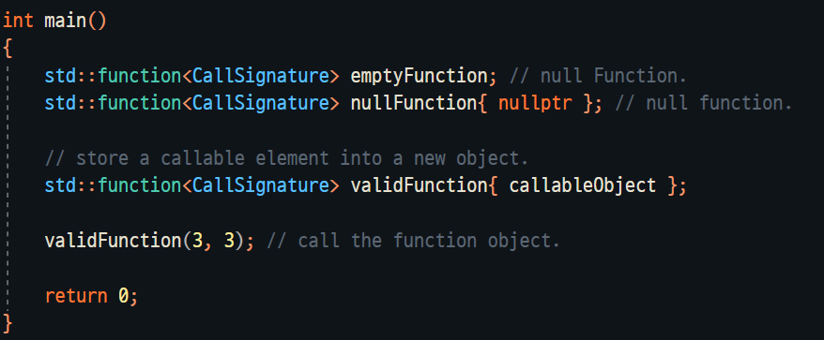
Item 4. Callable And Function<T>
아래 예제 코드를 살펴보자.
이 외에도, function<T> 내에는 여러가지 사용 가능한 typedef 타입과 다른 기능들이 존재한다.
Notes:
Note) 정의되어 있는 typedef 타입에는 result_type, argument_type, first_argument_type, second_argument_type 등이 존재한다.
Note) 여기서 argument_type은 인자가 하나일 때 정의되며, first_argument_type과 second_argument_type은 인자가 두 개일 때 정의된다.

Slide 39
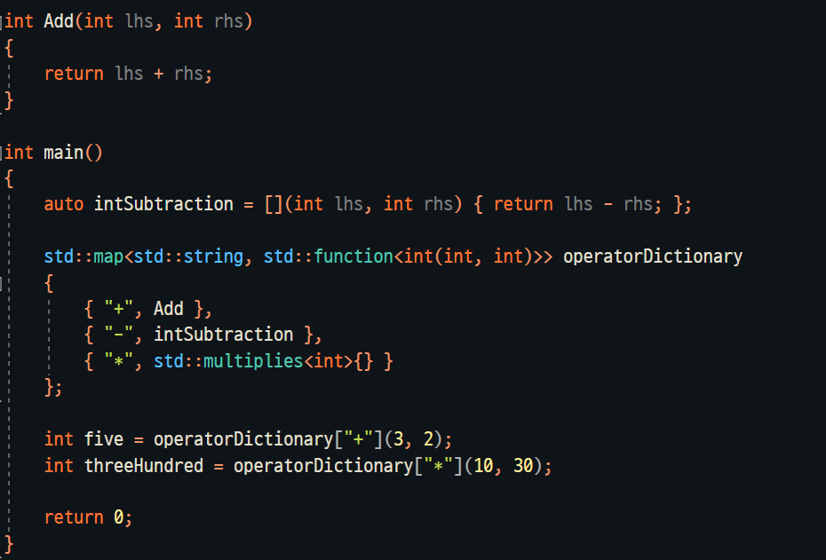
Item 4. Callable And Function<T>
아래 예제 코드를 살펴보자.
Notes:
Note) 만약 함수가 다중 정의되어 있을 경우에는, 함수 포인터를 지정하거나 람다 표현식을 쓰거나 하는 식으로 우회해서 사용해야 한다. 그냥 사용하려고 하면, 모호성 오류가 발생한다.

Slide 40
Item 5. Conversion Operator
클래스에는 객체를 다른 타입의 객체로 변환하는 연산자도 정의할 수 있다.
이것을 변환 연산자라고 하며, 변환 생성자와 더불어 클래스 타입 변환을 정의한다고 한다.
사용자 정의 변환(User-defined conversion)이라고 한다.
변환 연산자는 해당 클래스의 객체를 void 타입을 제외한, 반환이 가능한 타입으로의 변환을 정의한다.
즉, 배열 타입이나 함수 타입으로는 변환이 불가능하다.
포인터 타입이나, 참조자 타입으로의 변환도 가능하다.
Notes:
Note) 변환 생성자와 변환 연산자는 서로 변환되는 방향이 반대이다.

Slide 41
Item 5. Conversion Operator
변환 연산자를 정의할 때는 아래 사항에 유의해야 한다.
변환 연산자는 반드시 멤버 함수로 정의되어야 한다.
변환 연산자 정의 시 반환 타입을 명시적으로 지정해서는 안되며, 매개변수도 없어야 한다.
또한, 변환 연산자는 변환하는 객체를 일반적으로 변경하지 말아야 하므로 const로 정의된다.
Notes:
Note) 사실 변환 연산자에 매개변수가 존재하지 않는 이유는, 암시적으로나 명시적으로나 변환이 일어날 경우 전달할 수 있는 방법이 마땅히 없기 때문이다.
(직접적 함수 호출을 제외하고)

Slide 42
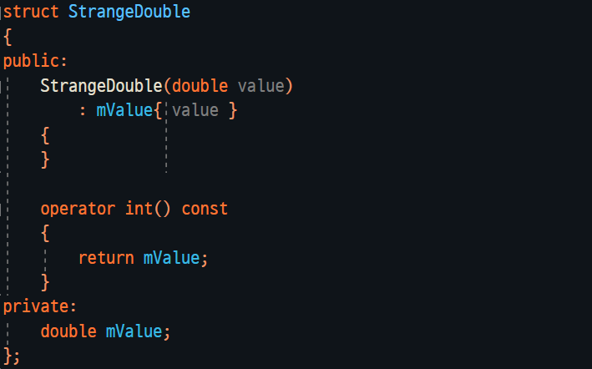
Item 5. Conversion Operator
변환 연산자를 클래스에 아래와 같이 정의해볼 수 있다.
Notes:
Note) 이 예제에서는 변환 연산자와 변환 생성자를 동시에 정의하고 있다.
Note) 컴파일러에서는 항상 한 번에 사용자 정의 변환을 한 번만 적용한다.

Slide 43
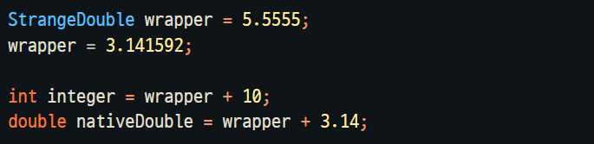
Item 5. Conversion Operator
앞 예제의 클래스가 정의되어 있을 경우, 아래와 같은 코드를 작성할 수 있다.
Q. 각 라인이 수행되는 원리를 설명해보자.
Notes:
A. Conversion Constructor, Conversion Constructor, Conversion Operator, (Conversion Operator[double - int], Primitive Conversion[int – double])

Slide 44
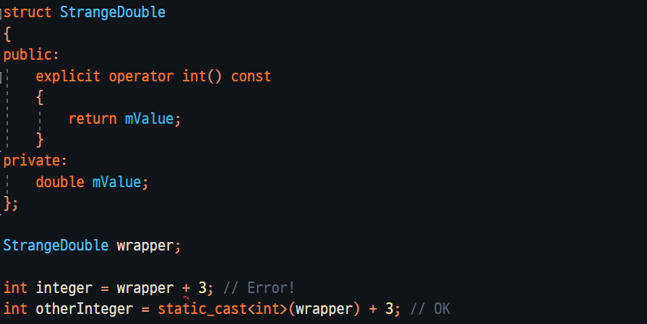
Item 5. Conversion Operator
변환 생성자처럼, 변환 연산자 역시 explicit 키워드로 명시적으로만 변환이 허용되게끔 할 수 있다.

Slide 45
Item 5. Conversion Operator
변환 연산자가 explicit로 정의되어 있다고, 반드시 명시적으로만 변환이 일어나는 것은 아니다.
컴파일러에서는 조건으로 사용된 표현식에서 변환 연산이 필요할 경우, 해당 연산을 암시적으로 사용한다.
if, while, do-while, for문의 조건 표현식에 사용되었을 경우, 연산이 암시적으로 사용된다.
논리 Not, Or, And 연산자에 대한 피연산자로 사용되었을 경우, 연산이 암시적으로 사용된다.
조건 연산자(Conditional operator)에서 조건 표현식에 사용되었을 경우, 연산이 암시적으로 사용된다.
Notes:
Note) 이전에는 I/O 타입 같은 라이브러리 타입에서 bool 타입으로의 변환을 정의할 때, 암시적 정의의 문제점으로 인하여 void*로의 변환을 시도했으나 C++11 이후로는 명시적 bool로의 변환을 정의한다.
Note) 예제로, bool로 변환이 정의되어 있을 경우 예전에는 ‘cin << i’와 같은 것에서 문제가 발생할 수 있었다.

Slide 46
Item 5. Conversion Operator
클래스에 변환이 하나 이상 존재할 때는, 항상 모호성이 없는 것이 중요하다.
변환이 모호해지는 경우, 즉 변환 경로가 여러 가지가 될 수 있는 경우에는 어떤 것이 있을까?
두 클래스의 객체끼리 상호 변환이 가능할 때, 변환 경로는 여러 개가 된다.
변환으로 연관되어 있는 타입으로의 변환이 여러 개가 정의되어 있는 경우, 경로는 여러 개가 된다.
Notes:
Note) 변환으로 연관되어 있는 타입으로의 변환의 대표적인 예로는 산술 타입으로의 변환이 있다. 일반적으로, 클래스에는 산술 타입에서, 산술 타입으로부터의 변환을 하나만 정의하는 것이 좋다.

Slide 47
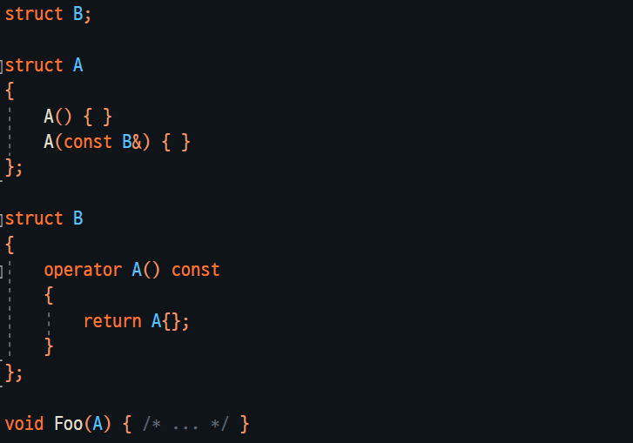
Item 5. Conversion Operator
Q. 아래 코드에서, 함수를 B 타입 객체 인자로 호출하면 어떤 일이 발생할까?
Notes:
모호성 오류가 발생한다. B 타입 객체를 변환 연산자를 통해 A 타입 객체로 변환할 수도 있고, 아니면 A 타입의 변환 생성자를 이용할 수도 있기 때문이다.
해결책으로는 ‘A(b)’ (혹은 static_cast<B>(b))나 ‘b.operator A()’와 같이 명시적으로 어떤 변환을 원하는지 알려주는 것이 있다.

Slide 48
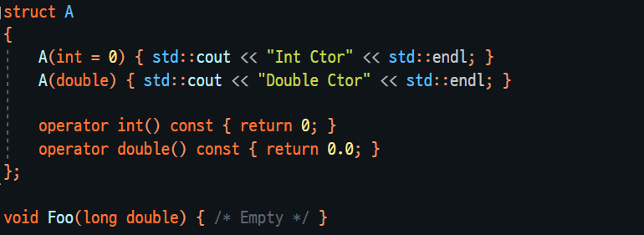
Item 5. Conversion Operator
Q. 아래와 같은 코드가 있다고 가정해보자.
함수 ‘Foo’를 A 타입의 객체로 호출하게 되면 어떤 일이 일어날까?
A 타입 객체를 long 타입 정수로 생성하려고 하면 어떤 일이 일어날까?
Notes:
Note) 둘 다 어느 것도 변환 우선순위에서 앞서지 않으므로 모호성 오류가 발생한다. 산술 연산으로의 변환이 여러 개인 것은 변환으로 연관된 타입으로의 변환이 여러 개가 있을 때, 모호성이 발생하는 가장 대표적인 예이다.
Note) 위 예제에서, short 타입 정수를 A 타입 객체를 생성할 때 사용한다고 하면 모호성 오류가 발생하지 않는다. short 타입 객체를 double 타입으로 변환하는 것보다 int 타입으로 변환하는 것이 더 낫기 때문이다.
Note) 다중 정의 함수 호출에서 생성자나 캐스팅을 사용하여 인자 변환을 자주 하는 것은 나쁜 설계의 징후이다.

Slide 49
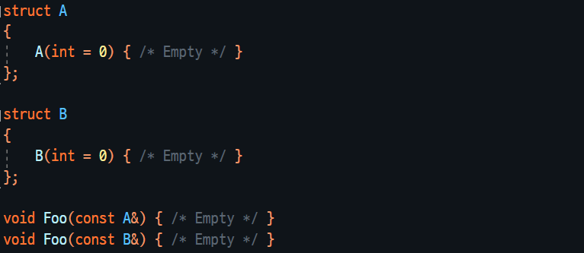
Item 5. Conversion Operator
Q. 아래와 같은 코드가 있다고 가정해보자.
함수 ‘Foo’를 ’10’ 같은 int 타입의 정수로 호출하면 어떤 일이 발생할까?
Notes:
Note) 이번에도 어느 것도 변환 우선순위에서 앞서지 않으므로 모호성 오류가 발생한다. 만일, 둘 이상의 변환이 일치 가능하다고 판단되면 그 변환은 우선순위가 동일한 것으로 간주된다.
이를 해결하기 위해서는 이전처럼 ‘B(10)’등으로 어떤 타입의 객체인지 명시해주어야 한다.
Note) 이 예제에서 B 타입이 int 타입 대신 double 타입을 취하는 변환 생성자를 정의하고 있다고 해도 이는 오류이다. 이럴 때는 int에서 double로의 표준 변환은 전혀 고려 대상이 아니다.
표준 변환은 호출 가능 함수에서 같은 사용자 정의 변환을 필요로 했을 때만 유효한 의미를 가진다. 다른 사용자 정의 변환이 필요할 경우에는 무조건 모호한 호출로 판단된다.

Slide 50
Item 5. Conversion Operator
다중 정의 연산자도 결국에는 다중 정의된 함수이다!
즉, 어떤 표현식에 대해서 어느 연산자를 적용할지는 일반적인 함수 일치 과정을 따르게 된다.
어떤 연산 표현식이 있을 때는, 명시적으로 연산자 함수를 호출할 때보다 후보 함수 집합이 훨씬 넓어진다.
Q. 연산자 표현식이 있을 때, 고려될 수 있는 후보 함수에는 어떤 것들이 있을까?
우선, 멤버 함수와 비멤버 함수 호출을 구분할 수 없으므로 멤버/비멤버 모두가 후보 함수에 포함된다.
기본 타입에 대한 연산자 함수도 후보 함수에 포함된다.
Notes:
Note) 명시적으로 연산자 함수를 호출하게 될 경우, 호출 구문 상으로 멤버/비멤버 버전을 나눌 수 있다.

Slide 51
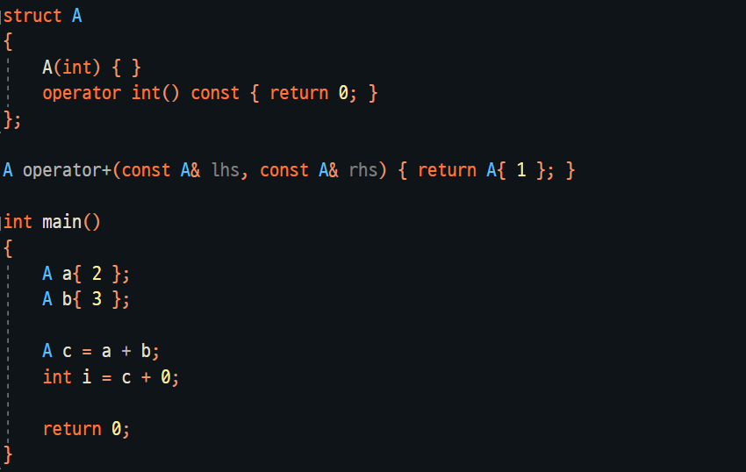
Item 5. Conversion Operator
Q. 아래 코드의 실행 결과는 무엇일까?
Notes:
A. 맨 마지막 연산에서 모호성 오류가 발생한다.
Note) 산술 타입으로의 변환은 항상 조심해야 한다. 만약 정의하더라도, 산술 타입을 취하는 연산자의 다중 정의 버전을 정의하지 않는 것이 좋다.
변환 연산에서 사용자 타입 객체를 변환한 다음 산술 타입에 대한 기본 연산자를 사용할 수 있기 때문이다.

